Slide 1
ИНФОРМАЦИЯ
о работе Совета медицинских сестер
За 2015г.

Slide 2
В БСМП на разных должностях средних
медицинских работников трудятся:
503 человек: в том числе
9 медицинских сестер с высшим сестринским образованием,
9 медсестер с повышенным уровнем
образования,
434 специалиста со средним
специальным медицинским
образованием
51 студента БГМУ

Slide 3
Укомплектованность средним медицинским персоналом
Штаты ср. медперсонала – 677,5 ст.
Физические лица - 503 человек
__________________________________
Укомплектованность средним персоналом по итогам 12 мес. составляет
74%

Slide 4
 | Всего физ.- лица | пенс(по воз- расту) | Специальное образование |  |  |  | квалификационные категории |  |  |  | Сертификация | Не имеют сертификат
 |  |  | ВСО | ПУО | ССО | сту- денты БГМУ без диплома | ВСЕГО | В | 1 | 2 |  | ВСЕГО | в том числе
 |  |  |  |  |  |  |  |  |  |  |  |  | моло-дые специ-алис-ты | сту-денты БГМУ | Декр. отпуск | Не соотв. заним.долж-ности базо-вому обра-зова-нию | не обуча лись более 5 лет
Спец. со ср. мед. образ. | 503 | 26 | 9 | 9 | 434 | 51 | 232 | 161 | 38 | 33 | 435 | 68 | 0 | 51 | 17 | 0 | 0
Старш. медсестры | 31 | 5 | 4 | 7 | 20 | 0 | 30 | 30 | 0 | 0 | 31 | 0 | 0 | 0 | 0 | 0 | 0

Slide 5
Динамика качественных показателей по среднему персоналу БСМП
год | общее кол-во |  | Сертифицирован ность |  |  |  | Категорирован ность
 |  |  | кол-во |  | % |  | кол-во |  | %
2014г. | 481 |  | 391 |  | 83 |  | 180 |  | 46
2015г. | 503 |  | 435 |  | 86,4 |  | 232 |  | 56

Slide 7
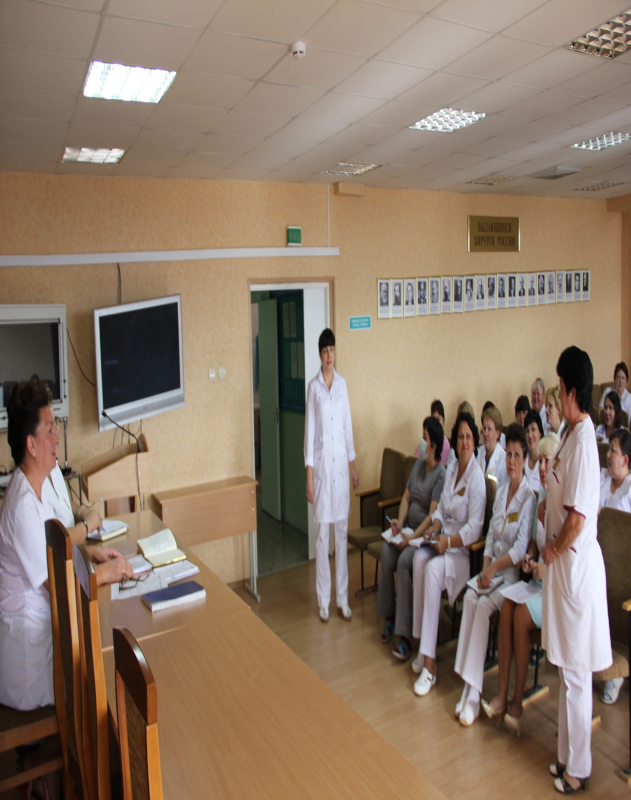
В 2015 г. в системе повышения квалификации на различных циклах планируется обучение
79 среднего мед. работника
с получением сертификата специалиста.
В составе Совета медицинских сестер работает Аттестационный Совет.
За отчетный период проведено
18 заседаний Аттестационного Совета. Совет комиссионно проводит анализ аттестационных работ, заслушивание специалиста на присвоение или подтверждение квалификационных категорий.
За отчетный период к аттестации на присвоение квалификационных категорий подготовлены
82 специалист со средним медицинским образованием.

Slide 8
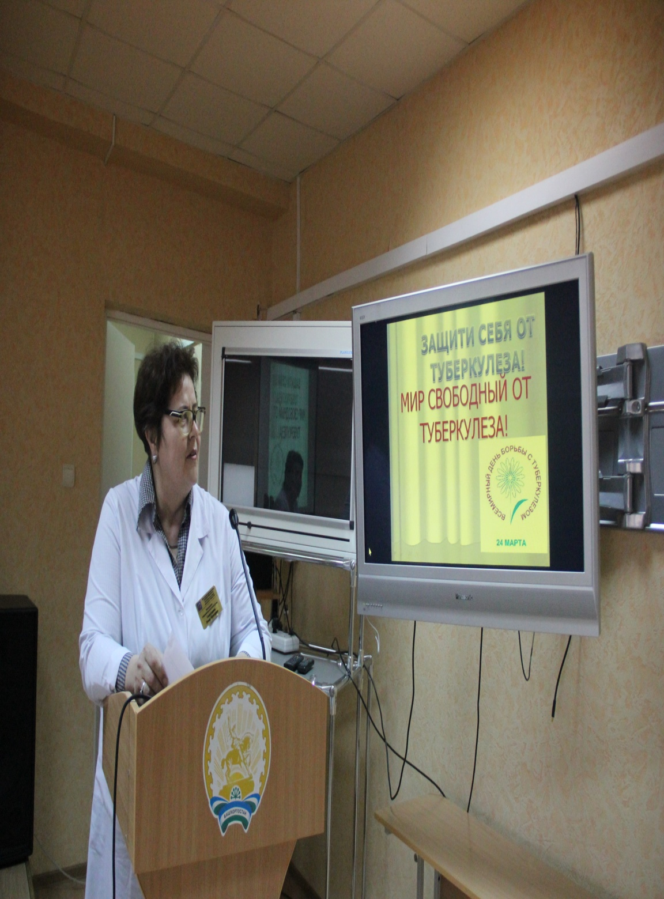
За отчетный период Советом медицинских сестер организованы
9 общебольничных сестринских конференций совместно со специалистами на темы:
Принципы учета ,хранения и использования медикаментов, фарм.порядок при работе с ЛС.
Профилактика ИСМП,гемоконтактных инфекций.
Профилактика туберкулеза, приуроченная Всемирному аккордному дню.
Этический кодекс медицинских сестер России.
Внедрение алгоритмов проведения медицинских манипуляций в
практическую деятельность медсестер.
Профилактика кишечных и пищевых токсико-инфекций.
Современные технологии очистки и дезинфекции ИМН.
Повышение квалификации СМР(усовершенствование,подготовка к аттестациям, оформление отчетных работ) и т.д.

Slide 9
Еженедельно по четвергам проходят рабочие заседания Совета старших медицинских сестер (35заседаний) с приглашением специалистов
отдела экспертизы качества медицинской
помощи;
эпидемиологической службы,
аптеки
планово- экономической службы,
службы техники безопасности,
по противопожарной безопасности,
кадрово-юридической службы
организационно-методического отдела.

Slide 10
В Республике создана Ассоциация средних медицинских работников, численностью более 25 тыс. средних медработников
207 чел. средних медработников больницы так же являются членами этой Ассоциации.
При активной поддержке Ассоциации на Республиканском уровне проводятся обучающие конференции для главных медицинских сестёр по применению новых санитарных правил и норм на рабочих местах, по переходу к эффективному контракту,
Активно работает сайт Ассоциации, где освящается работа, учеба и творческая жизнь средних медицинских работников Республики Башкортостан.
Мы также предоставляем в разделы этого сайта информацию о жизни медсестер.
Адрес сайта: http://medsestrarb.ru/

Slide 11
ВЫВОДЫ
Укомплектованность средним персоналом по итогам года составляет 74%.
2. Показатели сертифицированности и категорированности в сравнении с тем же периодом 2014г. заметно выросли: серифицированность выросла 86 %, категорированность 56%.
Ведется плановая работа обучению медперсонала: в системе повышения квалификации,проводятся внутрибольничные конференции, занятия с младшим персоналом.
4. Средний медперсонал активно участвует в общественной жизни больницы: в конкурсах на лучшее подразделение по состоянию охраны труда, в Республиканском конкурсе на лучший санитарный бюллетень, в Республиканском конкурсе лучшая медсестра года, являются активными членами Ассоциации медсестер РБ.

Slide 12
Предложения
Добиться укомплектованности среднего медперсонала в отделениях .
Постоянно проводить работу по улучшению показателей сертифицированности и категорированности среднего медперсонала.
Не допускать нарушений этико-деонтологических норм .
4. Совету медсестер организовать перекрестные проверки отделений старшими медсестрами в выходные и праздничные дни по контролю за работой среднего и младшего персонала.
Организовать в отделениях еженедельное проведение административных обходов в составе заведующего отделением, старшей медсестры и сестры –хозяйки.
Старшим медсестрам ежедневно проводить внутреннюю экспертизу качества работы среднего и младшего персонала, связав результаты с критериями эффективности, со стимулирующими выплатами.
Совету медсестер ходатайствовать перед администрацией об организации и оснащении компьютерного класса, предназначенной для обучения молодых специалистов, также предусмотрев использование для регулярного обучения и проведения тестового контроля работающего персонала.

